Slide 1
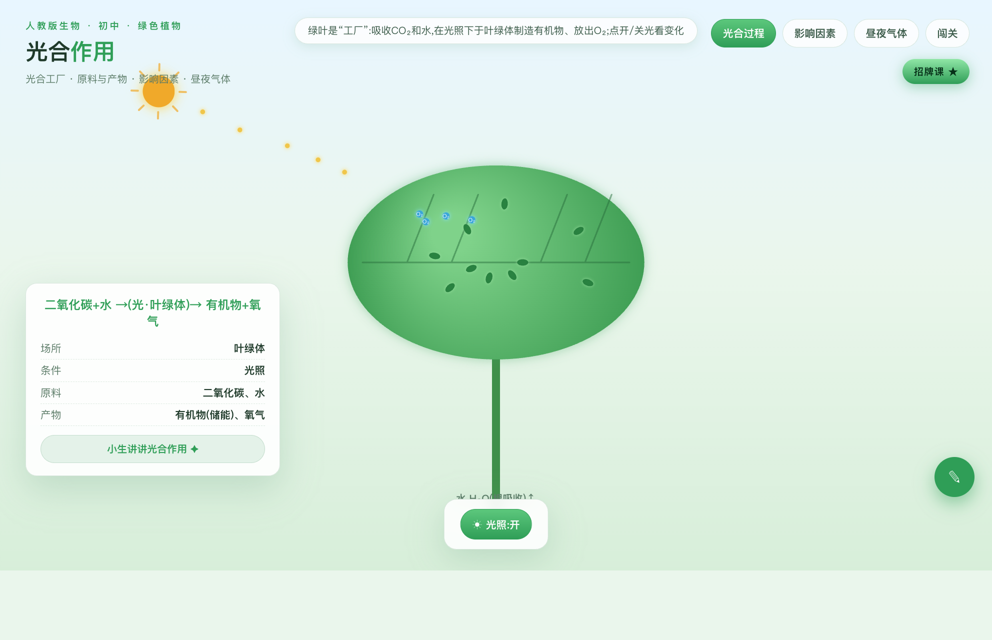
绿
人教版生物 · 初中
光合作用
一片叶子里的"能量工厂"
▶ 打开光合工厂台

Slide 2

导入
绿
绿色植物，凭什么养活了世界?
看一看
窗边的绿植
阳光、绿叶、窗边的盆栽——它们一直在悄悄工作。
想一想
我们吃的粮食、呼吸的氧气,最终都来自绿色植物。它们怎么造出来的?
今天学
光合作用:植物用光,自己"造饭"还放氧。
光合作用 Photosynthesis · 人教版生物
P.2

Slide 3
观察
绿
同一片叶，有光和没光不一样
☀ 有光照：叶绿体合成有机物、积累淀粉,并放出氧气 —— 光合作用正在进行
🌑 无光照：没有光,叶绿体造不出有机物 —— 光合作用停止
发现:把叶子遮光,它就不再积累有机物 —— 说明 光 是光合作用必需的条件。
光合作用 Photosynthesis · 人教版生物
P.3

Slide 4

概念
绿
什么是光合作用?
在哪进行
叶片 · 叶脉与叶绿体
在绿色植物的 叶绿体 里。
需要什么
需要 光(必需条件)。
把什么变什么
把 二氧化碳和水 合成 有机物(储能),并放出 氧气。
光合作用 Photosynthesis · 人教版生物
P.4

Slide 5
四要素
绿
原料、条件、场所、产物
要素 | 内容 | 说明
原料 | 二氧化碳 + 水 | CO₂从气孔进入,水由根吸收经叶脉运到叶
条件 | 光 | 光是必需条件,没光不进行
场所 | 叶绿体 | 叶肉细胞里的绿色结构,含叶绿素
产物 | 有机物(储能) + 氧气 | 有机物储存能量,氧气从气孔放出
一句话:绿色植物在叶绿体里、利用光,把二氧化碳和水变成有机物和氧气。
光合作用 Photosynthesis · 人教版生物
P.5

Slide 6
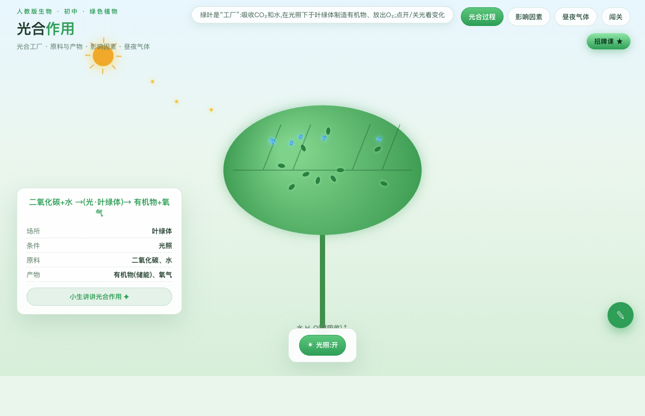
演示 · 光合过程
绿
把一片叶子当成工厂
开/关光
叶绿体里的光合作用
点"有光照/无光照",看反应进行与停止。
原料进出
CO₂从气孔进、水从根来,O₂从气孔出。
产物储能
合成有机物,把光能转成化学能存起来。
▶ 光合工厂台 · 光合过程
光合作用 Photosynthesis · 人教版生物
P.6

Slide 7
表达式
绿
光合作用的文字表达式
二氧化碳
+ 水
+
光照
有机物(储能)
+ 氧气
叶绿体
(光能 → 化学能,储存在有机物中)
记牢:左边是无机物(CO₂、水),右边是有机物和氧气;箭头上的光照、叶绿体是不可少的条件。
光合作用 Photosynthesis · 人教版生物
P.7

Slide 8
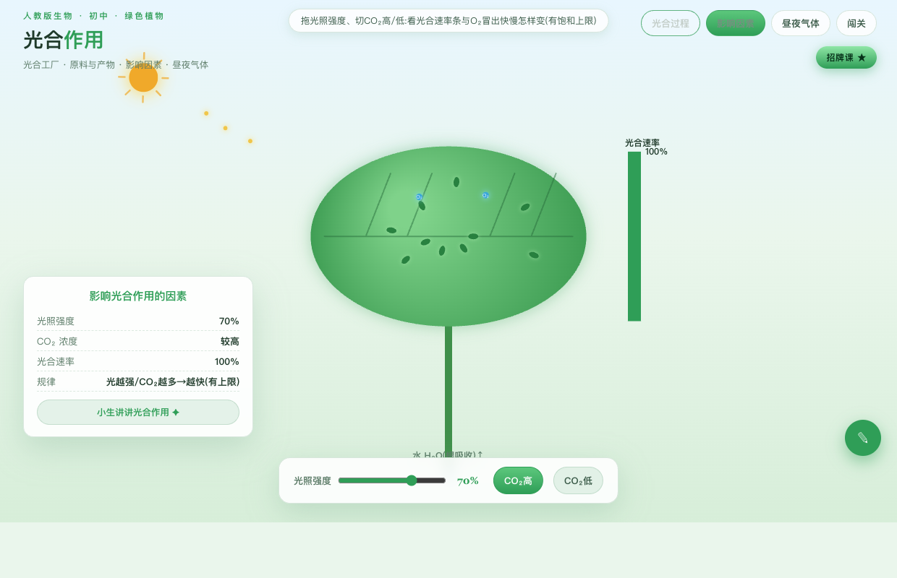
演示 · 影响因素
绿
光照越强，光合越快吗?
拖光照
光合速率随光照变化
拖动光照强度,看光合速率曲线。
先升后平
一定范围内随光增大,到一定程度饱和。
切CO₂
CO₂充足时,饱和点更高、能更快。
▶ 光合工厂台 · 影响因素
光合作用 Photosynthesis · 人教版生物
P.8

Slide 9
归纳
绿
影响光合作用的三个因素
因素 | 对光合作用的影响
光照强度 | 一定范围内增强光照,光合速率增大;过强后饱和,不再增大
二氧化碳浓度 | 原料之一,适当增大CO₂浓度可提高光合速率(大棚常用)
温度 | 影响酶的活性,过低或过高都会使光合速率下降
应用:农业上常用合理密植、增大CO₂、补光、控温等办法提高光合作用、增加产量。
光合作用 Photosynthesis · 人教版生物
P.9

Slide 10
对比
绿
光合作用 vs 呼吸作用
项目 | 光合作用 | 呼吸作用
场所 | 叶绿体 | 线粒体
条件 | 需要光 | 有光无光都进行(全天)
原料 / 产物 | CO₂+水 → 有机物+O₂ | 有机物+O₂ → CO₂+水
能量 | 储存能量 | 释放能量
气体 | 吸CO₂、放O₂ | 吸O₂、放CO₂
两者正好相反又相联:光合作用制造有机物和氧气,呼吸作用分解有机物、释放能量供生命活动。
光合作用 Photosynthesis · 人教版生物
P.10

Slide 11
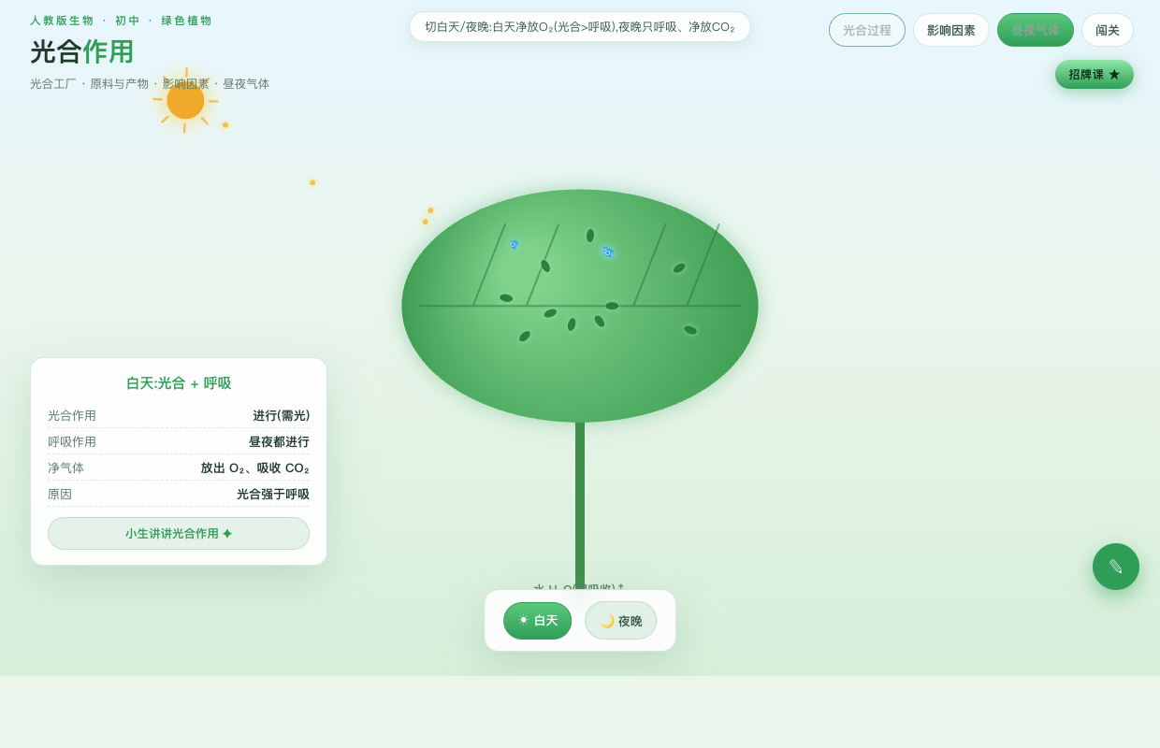
演示 · 昼夜气体
绿
白天和夜晚，植物放什么气?
白天
白天/夜晚的气体交换
光合+呼吸都进行,光合更强 → 净吸CO₂、净放O₂。
夜晚
无光,只呼吸 → 吸O₂、放CO₂。
别搞混
呼吸作用白天黑夜一直进行,不是只在夜晚。
▶ 光合工厂台 · 昼夜气体
光合作用 Photosynthesis · 人教版生物
P.11

Slide 12
警示 · 易错点
绿
这几个坑，别再踩
✗ 错 | ✓ 对 | 为什么
光合作用的场所是线粒体 | 场所是叶绿体 | 线粒体是呼吸作用的场所
植物白天只光合、夜晚只呼吸 | 呼吸全天进行,白天也呼吸 | 白天光合更强,表现为净放氧
光越强光合速率越快(无限) | 到一定程度会饱和 | 受CO₂、温度等限制
一句话总结:叶绿体光合放氧、线粒体呼吸放碳;呼吸全天进行;光合会饱和。
光合作用 Photosynthesis · 人教版生物
P.12

Slide 13
小结 · 板书
光合作用 · 一张图记住
概念
影响因素
与呼吸
叶绿体 + 光
光照 · CO₂ · 温度
光合在叶绿体
CO₂+水→有机物+O₂
先升后饱和
呼吸在线粒体
储存能量、放出氧气
农业可增产
呼吸全天进行
▶ 光合工厂台 · 闯关检测
光合作用 Photosynthesis · 人教版生物
P.13

Slide 14
作业
绿
会表达，会运用
必做
写出光合作用的文字表达式,并标出原料、产物、场所和条件。
实践
观察一种绿色植物,想想它白天和夜晚放出的气体有什么不同。
挑战
用光合速率曲线解释:大棚里为什么白天增大CO₂、补光能增产?饱和后再加光还有用吗?
光合作用 Photosynthesis · 人教版生物
P.14

Slide 15
CO₂ + H₂O → 有机物 + O₂
叶绿体里，光把无机物变成了能量
光合作用 Photosynthesis · 人教版生物
P.15

